Slide 1
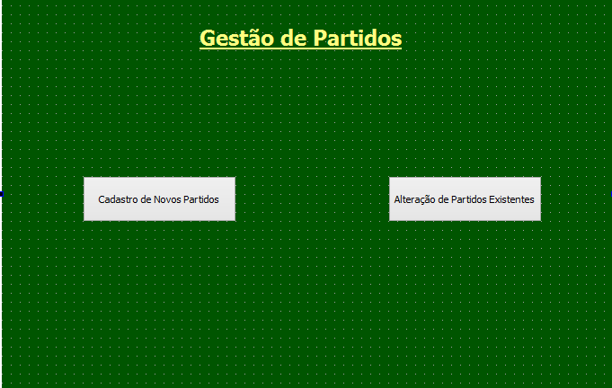
Arquivo: partidos1.ui

Slide 2
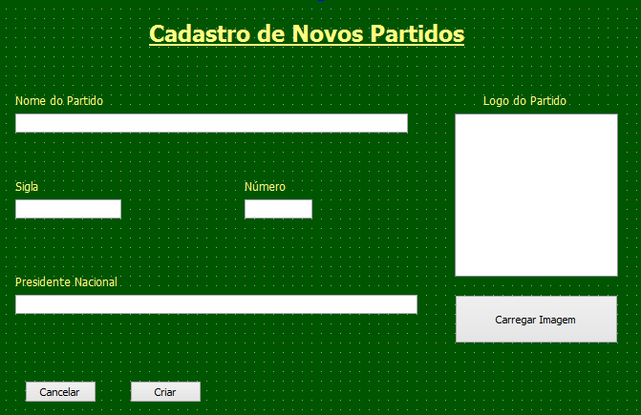
Arquivo: partidos2.ui

Slide 3
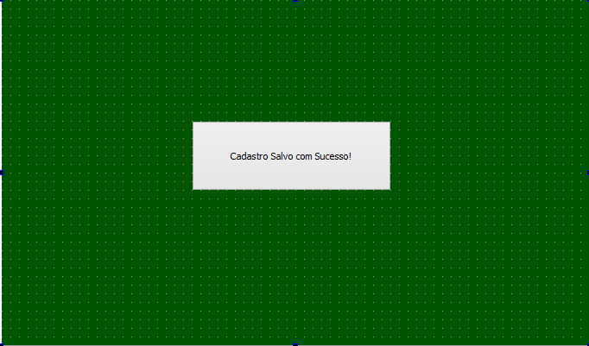
Arquivo: partidos3.ui

Slide 4
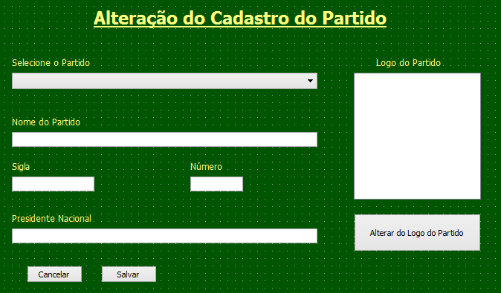
Arquivo: partidos4.ui

Slide 5
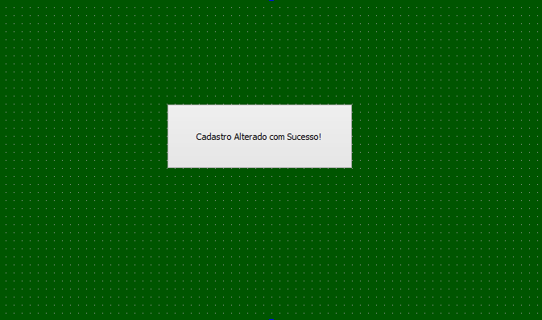
Arquivo: partidos5.ui

Slide 6

Arquivo: partidos6.ui

Slide 7
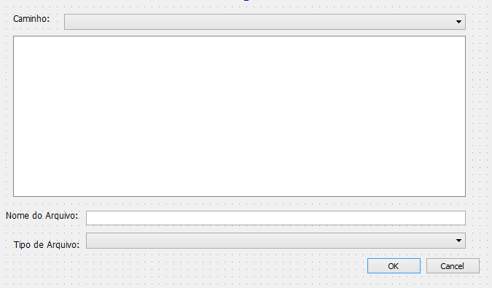
Arquivo: partidos7ui
Obs: Não sei se essa tela é necessária ou se há outra forma de carregar imagem

